Slide 1

经济全球化迅速发展的原因
制作人 庞鸿武

Slide 2
经济全球化（20世纪90年代）
制度化、生产国际化
第三次科技革命
世界经济全球化的发展进程
世界市场最终形成，资本国际化
第二次工业革命
世界市场初步形成，商品国际化
工业革命
世界市场雏形出现
新航路开辟

Slide 3

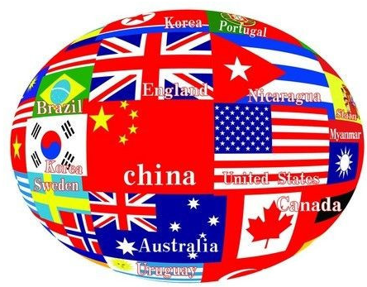

为什么会这样呢？

Slide 4
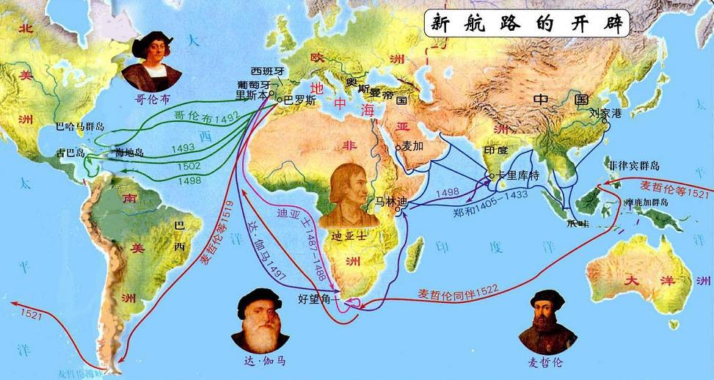
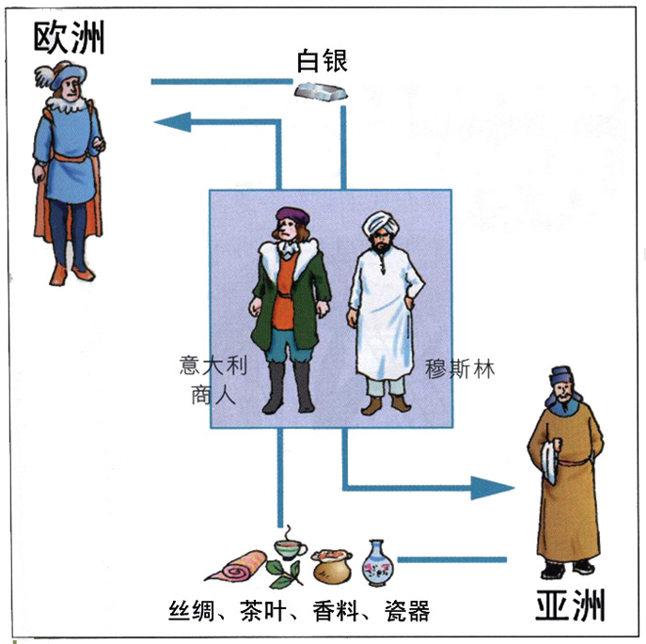
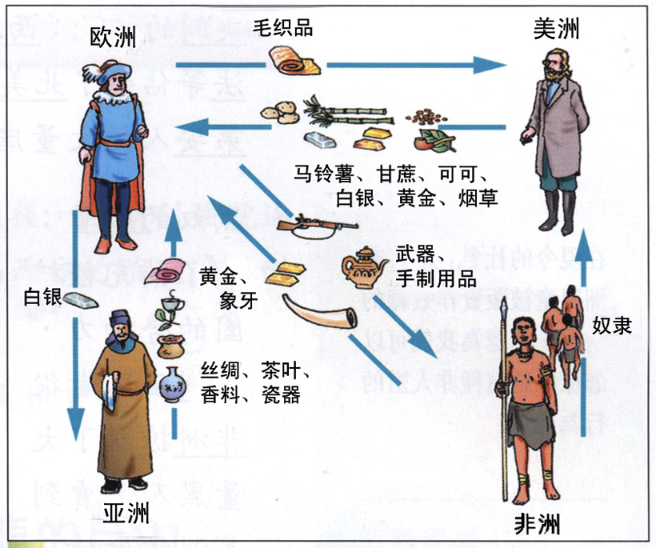
1．世界各地紧密联系使经济全球化成为可能。
经济全球化进程开启
新航路开辟前亚欧之间的贸易情况
新航路的开辟示意图
新航路开辟后，亚欧非美之间的贸易情况
隔绝
交流

Slide 5
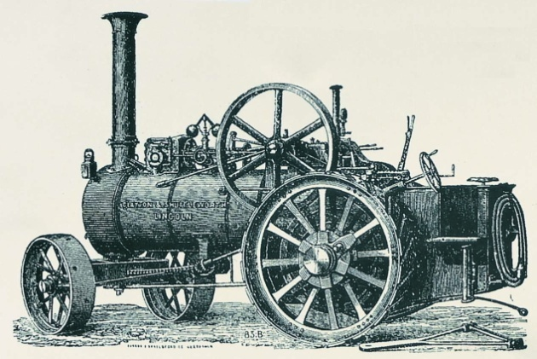
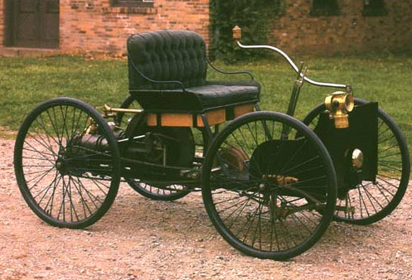

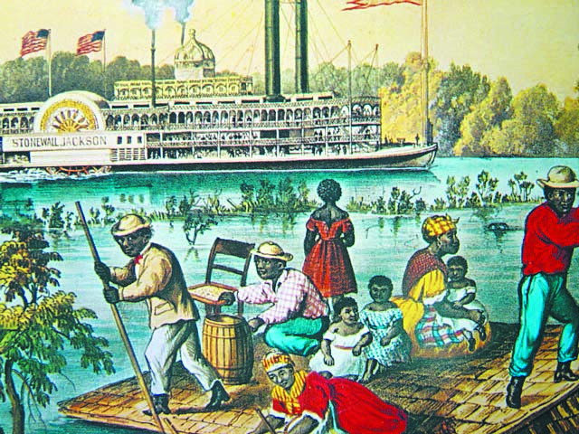
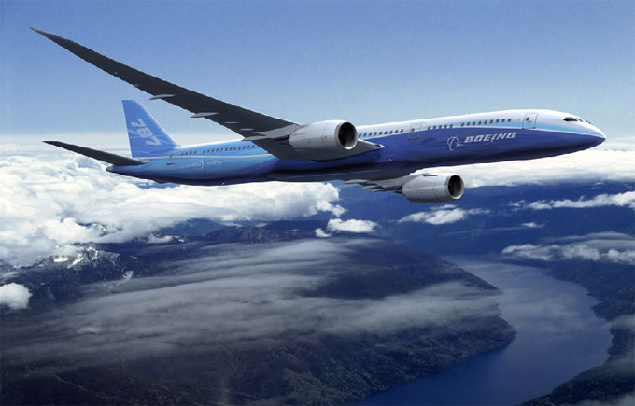

2．生产力发展、科技推动
早期法国凡尔赛宫的电话
1877年爱迪生改进了贝尔电话
早期的蒸汽机车
亨利·福特发明的四轮汽车
密西西比河中的轮船
波音787梦想飞机
互联网

Slide 6






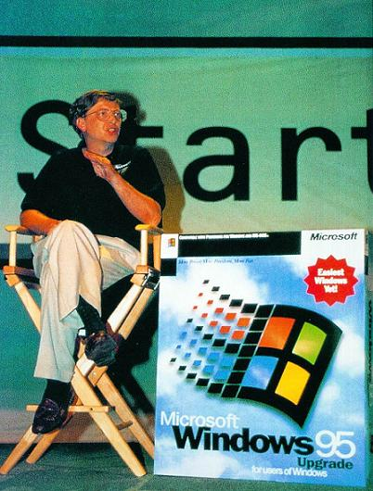
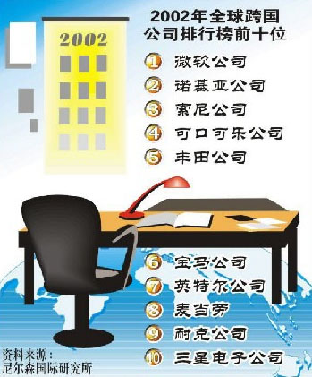
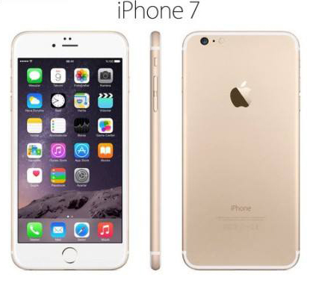

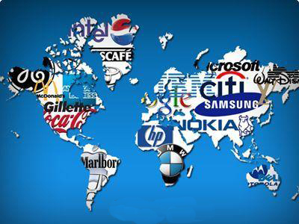



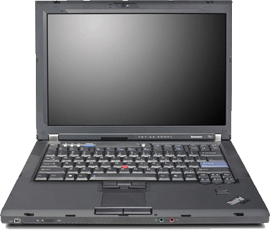

3．跨国公司迅猛发展
韩国三星笔记本电脑
美国苹果公司iPhone7手机
日本索尼摄像机
中国山东青岛海尔股份有限公司
美国微软公司总裁比尔·盖茨
美国伊利诺州欧克布鲁克麦当劳
美国可口可乐公司
联想ThinkPad笔记本（总裁柳传志）
跨国公司在经济全球化发展中具有重要作用。它不仅跨国、而且跨集团，力图在全球范围开展业务。它们控制着国际直接投资的90%，世界生产的40%，出口总额的2/3和技术转让的1/3。
Notes:
诺基亚（Nokia）：成立于1865年，雇员人数112913（2007年）。是一家移动通信产品跨国公司，总部位于芬兰。在移动电话产品市场上，诺基亚已经多年占据市场份额第一的位置。2005年，诺基亚公司手机发货量约2.64亿部，是位于第二名的摩托罗拉公司的1.8倍（其发货量为1.45亿台，市场份额约17.7%），占了全球市场份额的32.1％。
摩托罗拉（Ｍotorola）公司创立于1928年，总部位于美国伊利诺伊州绍姆堡，世界财富百强企业之一，是全球芯片制造、电子通讯的领导者。

Slide 7



4．国际金融的发展是经济全球化深入发展的催化剂。
资本追求利润最大化是原始动力。国际投资和国际贸易迅速增长、范围不断扩大，国际金融的发展是经济全球化深入发展的催化剂。

Slide 8
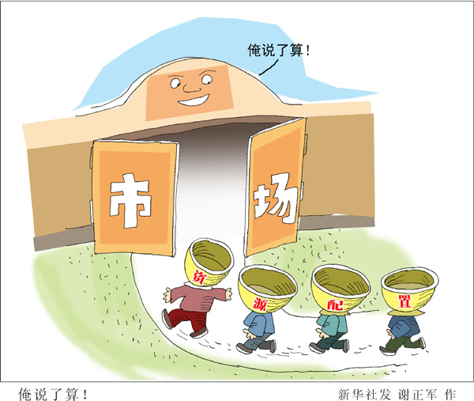
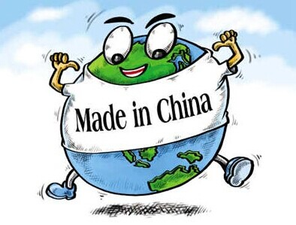


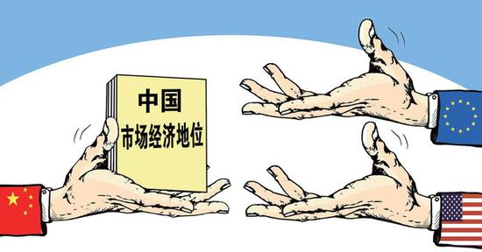
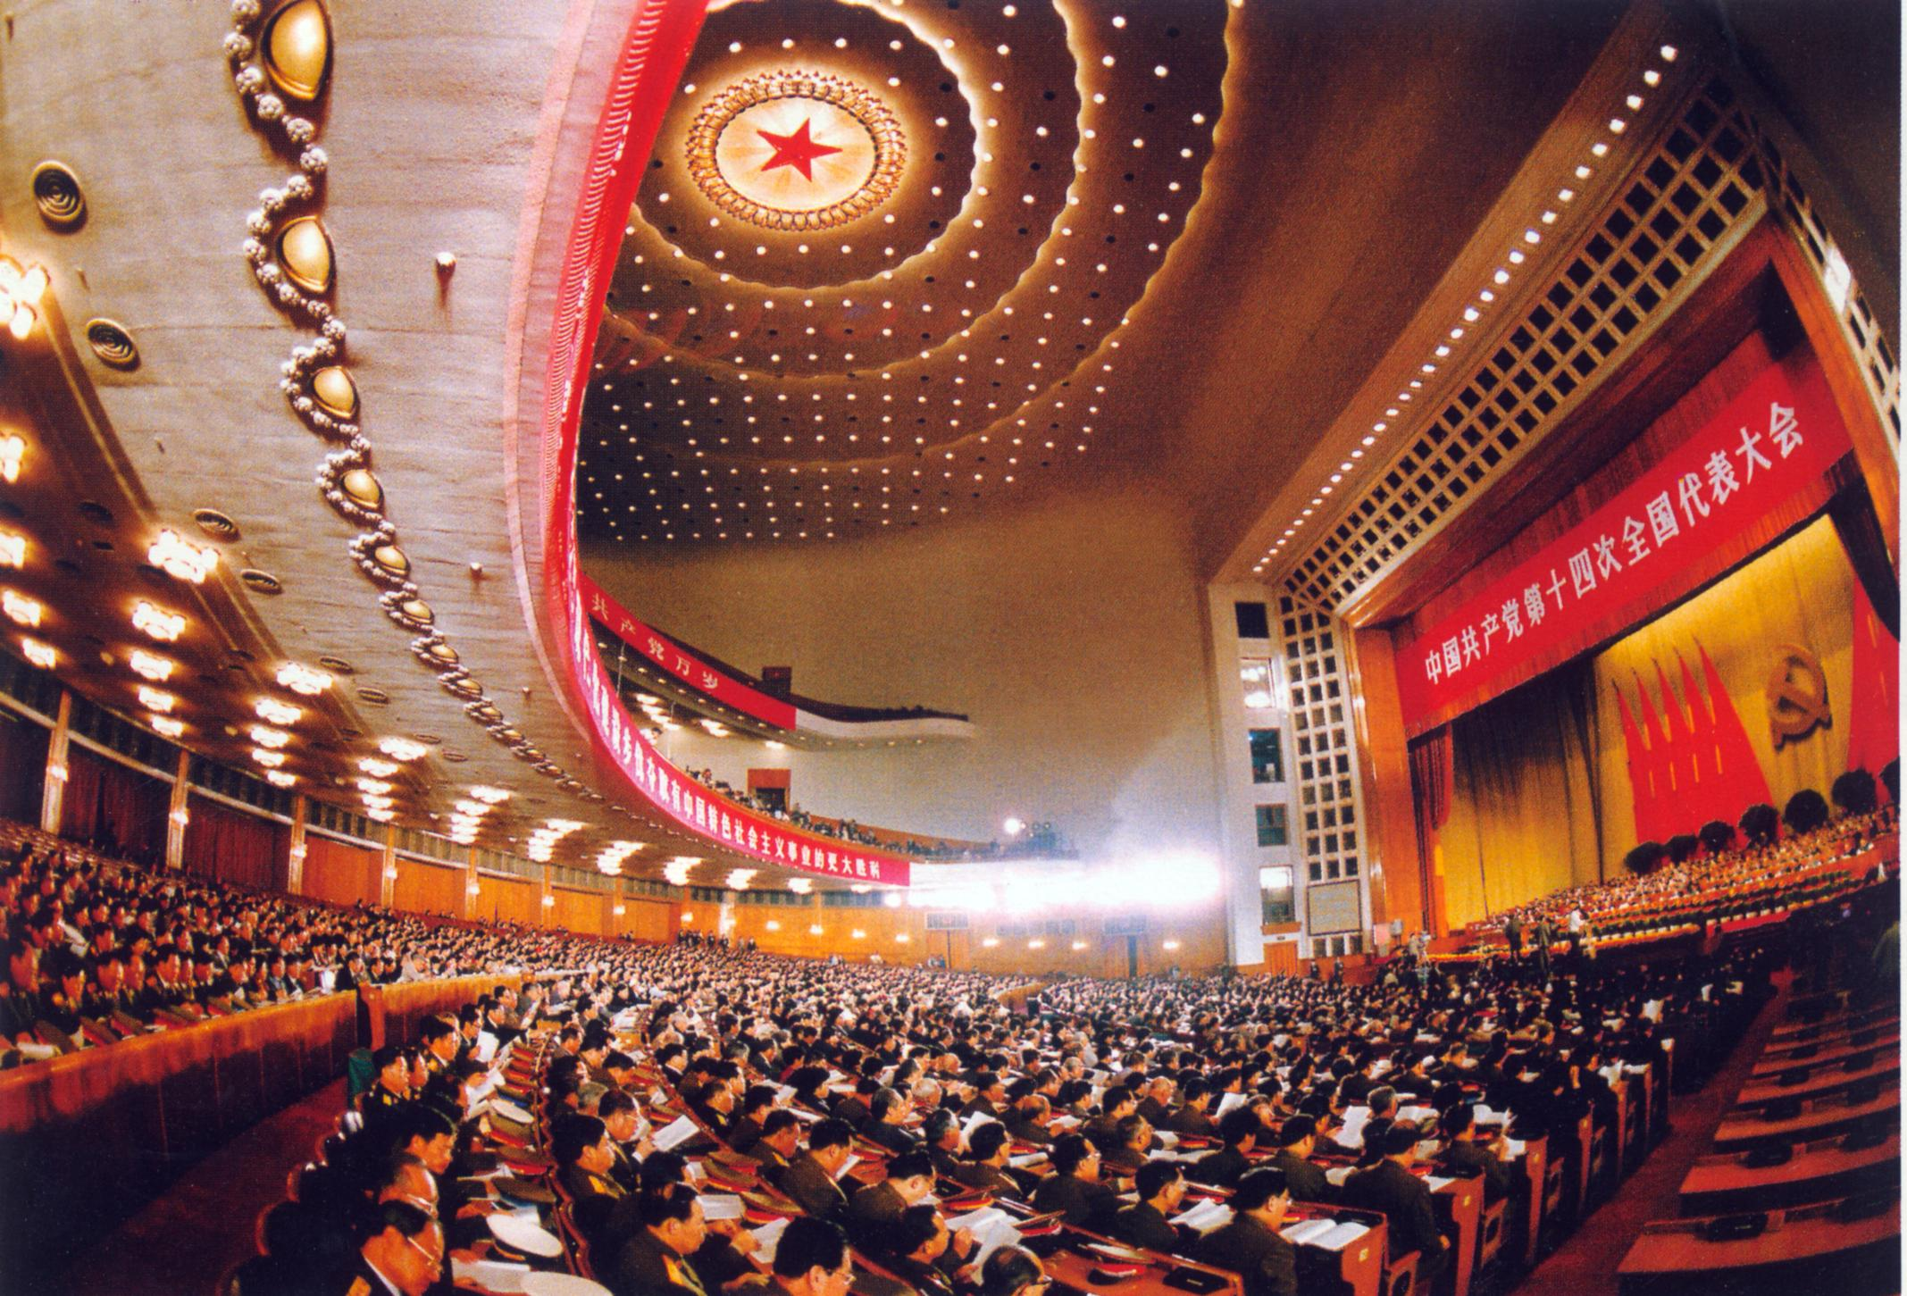
5．市场经济的广泛建立疏通了商品流通渠道。
1992年中国共产党第十四次全国代表大会
明确提出建立社会主义市场经济体制

Slide 9




6．国际协调机制不断加强成为经济全球化发展的必要条件
世界经济三大支柱
①维持战后世界货币体系的正常运转；
②扩大世界贸易及购买力；
③恢复世界经济；
④有利于世界贸易的发展和国际资本的流动 。
1945年国际货币基金组织（International Moneter Fund，简称IMF）
1945年世界银行（World Bank，简称WB）
1948年关税及贸易总协定（General Agreement on Tariffs and Trade，简称GATT）
1995年世界贸易组织（World Trade Organization，简称WTO）

Slide 10
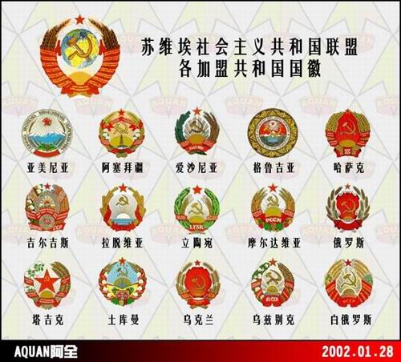

















7．冷战结束，国际形势趋于缓和。
苏联15个加盟共和国独立
摩尔多瓦

Slide 11

总结
各个地区
交流合作
科技革命、生产力发展
跨国公司迅猛发展
根本原因
技术动力
物质基础
背 景
前 提
主要力量
关键因素
经济全球化
国际金融发展
催化剂
必要条件
国际协调机制不断加强
体制保障
流通渠道
消除阻碍
和平环境
市场机制广泛建立
冷战结束
时局缓和

Slide 12
巩固练习

Slide 13
材料一：以原子技术、电子技术等为标志的技术革命在20世纪80年代特别是90年代有了突飞猛进的发展，尤其是信息技术的重大进展压缩了国与国之间的空间和时间，降低了国际间的交易费用和远距离控制的成本，便利了商品和资本的国际流动。
生产力的迅速提高，第三次科技革命尤其是信息技术的推广。

Slide 14
材料二：冷战结束后，那些计划经济色彩浓厚的发展中国家也进行了经济体制的改革和经济发展战略的调整，逐步走上了市场经济之路。这些国家……逐渐融入了世界经济的主流体系。
两极格局结束以及市场经济体制在多数国家确立。

Slide 15
材料三：联合国2002年世界投资报告指出，目前有大约6.5万家跨国公司在全球有大约85万家子公司。2001年外国子公司雇用大约5400万名员工，销售额达到将近19万亿美元，是2001年世界出口额的两倍以上。
跨国公司的发展

Slide 16


谢谢欣赏

Slide 17


